Slide 1
JAVA EE框架解析

Slide 2

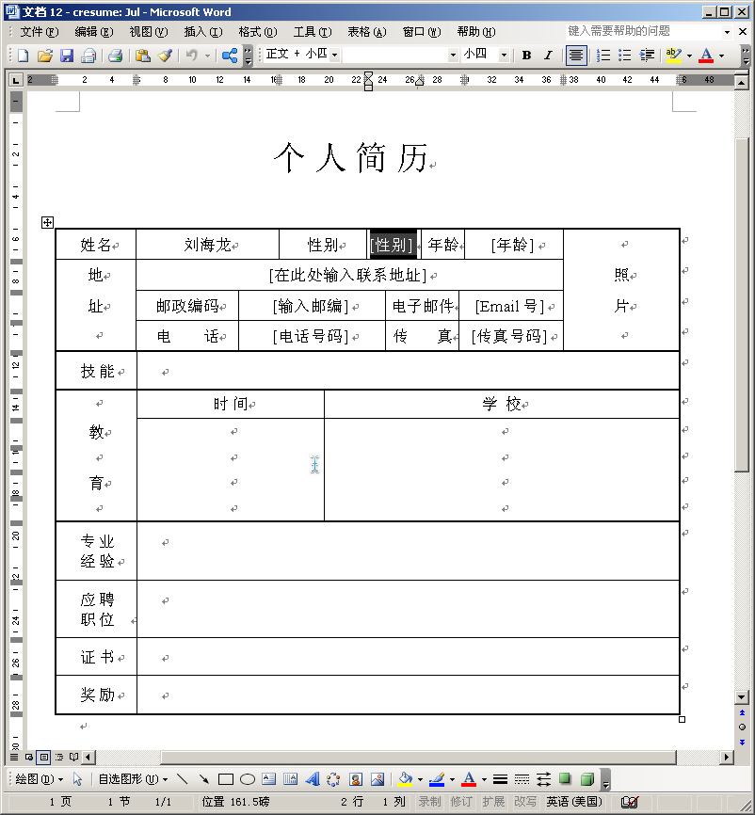
为什么需要框架技术2-1
如何更快更好地写简历？
  使用Word简历模板
思考：
  使用模板有什么好处呢？
不用考虑布局、排版等，提高效率
可专心在简历内容上
结构统一，便于人事阅读
新手也可以作出专业的简历

Slide 3

为什么需要框架技术2-2
如何更快更好地盖房子？
使用预制的架构
如何更快更好地做软件呢？

Slide 4

什么是框架技术
“框架技术”帮我们更快更好地构建程序：
  是一个应用程序的半成品
  提供可重用的公共结构
  按一定规则组织的一组组件
优势：
  不用再考虑公共问题
  专心在业务实现上
  结构统一，易于学习、维护
  新手也可写出好程序
直接组装汽车，不用自己造轮子
站在巨人的肩膀上，享用前人经验和智慧

Slide 5

相关概念
技术、组件、框架和系统
概念 | 说 明 | 举 例
技术 | 解决某一类问题的方法 | 锻造技术 JSP技术、JDBC技术 XML技术、 JavaScript技术
组件 | 应用程序里可重用的“零件” | 空心钢管、铆钉 分页组件、控制器组件、视图组件
框架 | 一系列组件，按照一定的结构组合在一起 作为系统开发的平台 | 自行车车架 Struts、Spring、Hibernate、WebWork、JSF、EJB DWR框架
系统 | 实现完整功能的应用程序 | 自行车 在线考试系统

Slide 6


主流框架介绍2-1
Struts框架
 | 1、MVC设计模式的实现 2、接收用户请求，调用业务逻辑代码，转发到正确页面 3、控制器
 | 1、汲取了Struts的优点 2、以WebWork为核心 3、拦截器 4、可变和可重用的标签

Slide 7


主流框架介绍2-2
Spring和Hibernate框架
 | 1、依赖注入容器 / AOP实现 2、声明式事务 3、简化Java EE应用 4、黏合剂，将大家组装到一起
 | 1、ORM，简化数据库操作 2、DAO层
SSH就是Struts、Spring、Hibernate的框架集合体简称

Slide 8
Hibernate简介
Hibernate作者——Gavin King
  Hibernate创始人
  《 Hibernate in action 》作者
  EJB 3.0的Entity bean specification的实际领导人（sun任命的领导人是Linda DeMichiel）
  参加了XDoclet和Middlegen的开发
  2003年9月加入JBoss，全职进行Hibernate开发
Hibernate
  一个开发源代码的对象关系映射框架
  对JDBC进行了非常轻量级的对象封装
  将JavaBean对象和数据库的表建立对应关系

Slide 9
Hibernate优势
Hibernate 是一个优秀的Java 持久化层解决方案
是当今主流的对象—关系映射工具
Hibernate 简化了JDBC 繁琐的编码
Hibernate 将数据库的连接信息都存放在配置文件中
Session session = HiberanteUtil.getSession();
Query query = session.createQuery("from User");
List<User> users =(List<User>)query.list();

Slide 10
Hibernate配置文件
<hibernate-mapping>
<class name="cn.jbit.houserent.bean.User" table="users" schema="jbit">
<id name="id" type="java.lang.Long">
<column name="id" />
<generator class="native" />
</id>
<property name="password" type="java.lang.String" lazy="false">
<column name="password" length="50" not-null="true" />
</property>
<property name="telephone" type="java.lang.String" lazy="false">
<column name="telephone" length="12" />
</property>
<property name="username" type="java.lang.String" lazy="false">
<column name="username" length="50" />
</property>
</class>
</hibernate-mapping>
User.hbm.xml文件
hibernate.cfg.xml文件
映射文件的配置（*.hbm.xml）
hibernate.cfg.xml文件
<property name="dialect">
org.hibernate.dialect.Oracle9Dialect
</property>
<property name="connection.url">
jdbc:oracle:thin:@10.0.0.188:1521:ORCL
</property>
<property name="connection.username">jbit</property>
<property name="connection.password">bdqn</property>
<property name="connection.driver_class">
oracle.jdbc.driver.OracleDriver
</property>
使用的不同数据库类型
数据库URL
数据库用户名
数据库密码
数据库驱动

Slide 11
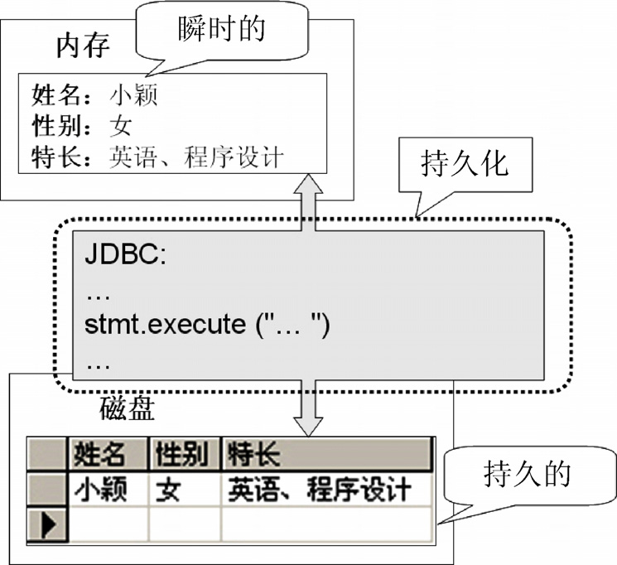
持久化与ORM3-1
持久化
  将程序中数据在瞬时状态和持久状态间转换的机制

Slide 12
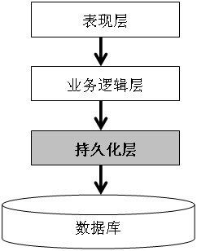
持久化与ORM3-2
持久化层
  JDBC 就是一种持久化机制
  将程序数据直接保存成文本文件也是持久化机制的一种实现
  在分层结构中，DAO 层（数据访问层）也被称为持久化层
持久化完成的操作
  将对象保存到关系型数据库中
  将关系型数据库中的数据读取出来
  以对象的形式封装

Slide 13
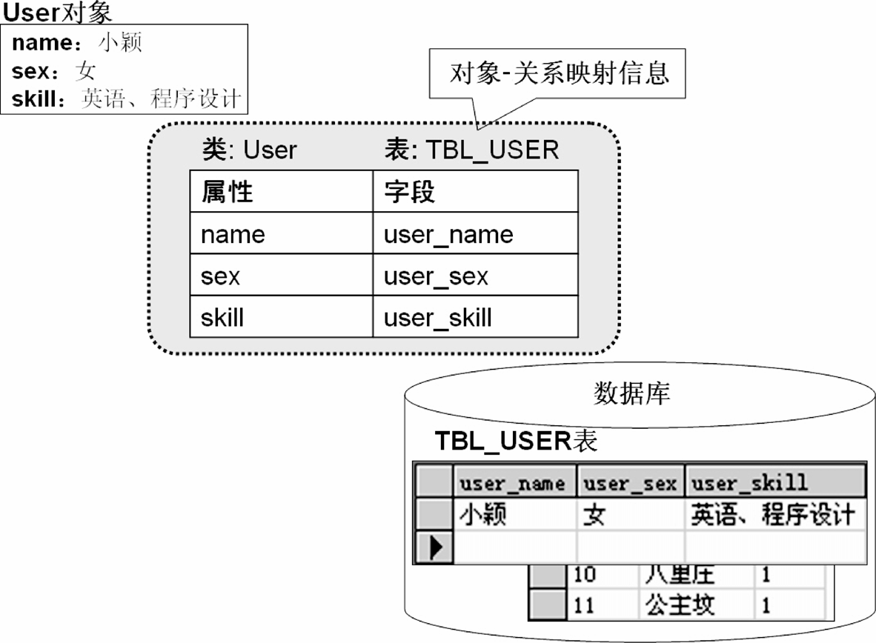
持久化与ORM3-3
ORM（Object Relational Mapping，对象关系映射）
  编写程序的时候，以面向对象的方式处理数据
  保存数据的时候，却以关系型数据库的方式存储
ORM解决方案包含下面四个部分
  在持久化对象上执行基本增、删、改、查操作的API
  用于对持久化对象或属性查询的一种语言或者API
  用于实体关系映射的工具
  能够与事务对象交互、执行检查、延迟加载以及其他优化功能

Slide 14
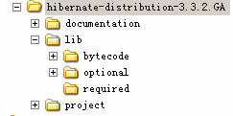
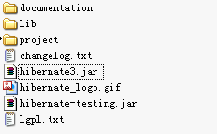
准备Hibernate3-1
下载需要的jar包
  下载Hibernate
    Hibernate 的官方主页是www.hibernate.org
    推荐下载hibernate-distribution-3.3.2.GA-dist.zip
  Hibernate包目录结构
部署jar包
  hibernate3.jar
  required 目录下的jar 包
  Oracle 数据库驱动jar包

Slide 15
准备Hibernate3-2
创建Hibernate配置文件
  用于配置数据库连接
  运行时所需的各种属性
  默认文件名为“hibernate.cfg.xml”
<property name="dialect">
org.hibernate.dialect.Oracle9Dialect
</property>
<property name="connection.url">
jdbc:oracle:thin:@10.0.0.188:1521:ORCL
</property>
<property name="connection.username">jbit</property>
<property name="connection.password">bdqn</property>
<property name="connection.driver_class">
oracle.jdbc.driver.OracleDriver
</property>

Slide 16
准备Hibernate3-3
创建实体类和实体映射文件
  定义实体类（也称持久化类），实现java.io.Serializable 接口，添加默认构造方法
  配置映射文件（*.hbm.xml）
  向hibernate.cfg.xml文件中配置映射文件
public class User implements java.io.Serializable {
//字段
private Integer id;
private String name;
private String password;
private String telephone;
private String username;
private String isadmin;
public User(){
}
//省略getter&setter 方法
}
<hibernate-mapping>
<class name="cn.jbit.houserent.bean.User" table="users">
<id name="id" type="java.lang.Integer">
<column name="id" />
<generator class="sequence" >
<param name="sequence">SEQ_ID</param>
</generator>
</id>
<property name="name" type="java.lang.String">
<column name="name" length="50" not-null="true" />
</property>
<property name="password" type="java.lang.String">
<column name="password" length="50" not-null="true" />
</property>
<!--省略其他配置-->
</class>
</hibernate-mapping>
<session-factory>
<!--省略其他配置-->
<!--注意配置文件名必须包含其相对于classpath 的全路径-->
<mapping resource="cn/jbit/houserent/entity/User.hbm.xml" />
</session-factory>
Notes:
class元素：定义一个实体类的映射信息。
常用属性如下。
name表示对象实体类的全限定名。
table表示对应的数据库表名。
id元素：定义该属性到数据库表主键字段的映射。
常用属性如下。
name表示实体类属性的名字。
type表示实体类属性的类型。
column 表示数据库表字段的名字，也可在子元素column中指定。
generator 元素：id元素的子元素用于指定主键的生成策略。
常用属性及子元素如下。
class用来指定具体主键生成策略。
param元素用来传递参数。
常用主键的生成策略如下
increment：对类型为long、short 或int 的主键，以自动增长的方式生成主键的值。主键按数值顺序递增，增量为1。
identity：对如SQL Server、DB2、MySQL等支持标识列的数据库，可使用该主键生成策略生成自动增长主键，但要在数据库中将该主键设置为标识列。
sequence：对如Oracle、DB2等支持序列的数据库，可使用该主键生成策略生成自动增长主键，通过子元素param传入数据库中序列的名称。
native：由Hibernate 根据底层数据库自行判断采用何种主键生成策略，意思是由使用的数据库生成主键的值。
assigned：主键由应用程序负责生成，无需Hibernate参与。
property 元素：定义实体类中属性和数据库中表的字段的对应关系。
常用属性如下。
name表示实体类属性的名字。
type表示实体类属性的类型。
column 表示数据库表字段的名字，也可在子元素column中指定。
column 元素：用于指定其父元素代表的实体类属性所对应的数据库表中的字段。
常用属性如下。
name表示字段的名字。
length表示字段长度。
not-null设定是否可以为null，值为true 表示不能为null。

Slide 17
使用Hibernate 操作数据库
使用Hibernate操作数据库需要七个步骤
  （5）数据库操作
  （6）提交事务（回滚事务）
  （7）关闭session
session.save(user);//或其它操作
tx.commit();(tx.rollback();)
session.close();
如果Hibernate 配置文件中,current_session_context_class 参数设置为thread 并采用SessionFactory 的getCurrentSession()方法获的Session 实例则不需要此步

Slide 18
使用Hibernate实现增加用户
Configuration conf = null;
SessionFactory sessionFactory = null;
Session session = null;
Transaction tx = null;
try {
conf = new Configuration().configure();
sessionFactory = conf.buildSessionFactory();
session = sessionFactory.openSession();
tx = session.beginTransaction();
session.save(user);
tx.commit();
} catch (HibernateException e) {
tx.rollback();
e.printStackTrace();
} finally{
session.close();
sessionFactory.close();
}
1.读取配置文件
2.创建SessionFactory
3.打开session
4.开始一个事务
5.持久化操作
6.提交事务
6.回滚事务
7.关闭session

Slide 19
使用Hibernate实现用户的修改、删除
Configuration conf = null;
SessionFactory sessionFactory = null;
Session session = null;
Transaction tx = null;
try {
conf = new Configuration().configure();
sessionFactory = conf.buildSessionFactory();
session = sessionFactory.openSession();
tx = session.beginTransaction();
session.update(user);
tx.commit();
} catch (HibernateException e) {
tx.rollback();
e.printStackTrace();
} finally{
session.close();
sessionFactory.close();
}
Configuration conf = null;
SessionFactory sessionFactory = null;
Session session = null;
Transaction tx = null;
try {
conf = new Configuration().configure();
sessionFactory = conf.buildSessionFactory();
session = sessionFactory.openSession();
tx = session.beginTransaction();
session.delete(user);
tx.commit();
} catch (HibernateException e) {
tx.rollback();
e.printStackTrace();
} finally{
session.close();
sessionFactory.close();
}
修改用户
删除用户
修改用户信息
删除用户信息
增、删、改操作一定要在事务环境中完成
修改、删除数据时，需要先加载数据
zhangarongaccp@126.com

Slide 20
使用Hibernate 操作数据库
使用Hibernate操作数据库需要七个步骤
  （1）读取并解析配置文件
  （2）读取并解析映射信息，创建SessionFactory
  （3）打开Session
  （4）开始一个事务（增删改操作必须，查询操作可选）
Configuration conf = newConfiguration().configure();
SessionFactory sf = conf.buildSessionFactory();
Session session = sf.openSession();
Transaction tx = session.beginTransaction();

Slide 21
使用Hibernate实现查询操作
Configuration conf = null;
SessionFactory sessionFactory = null;
Session session = null;
Transaction tx = null;
try {
conf = new Configuration().configure();
sessionFactory = conf.buildSessionFactory();
session = sessionFactory.openSession();
session.get(User.class,1001);
} catch (HibernateException e) {
e.printStackTrace();
} finally{
session.close();
sessionFactory.close();
}
Configuration conf = null;
SessionFactory sessionFactory = null;
Session session = null;
Transaction tx = null;
try {
conf = new Configuration().configure();
sessionFactory = conf.buildSessionFactory();
session = sessionFactory.openSession();
session.load(User.class,1002);
} catch (HibernateException e) {
e.printStackTrace();
} finally{
session.close();
sessionFactory.close();
}
Session提供了两种方法加载数据
  Object get(Class clazz, Serializable id)：通过实体类Class对象和ID 加载数据
  Object load(Class theClass, Serializable id)：通过实体类Class对象和ID加载数据
两种方法加载数据的区别
  使用get 方法加载数据时，如果数据不存在，返回null对象
  使用load 方法加载数据时，如果数据不存在，系统就会抛出异常
使用get方式加载数据
使用load方式加载数据

Slide 22
Hibernate 查询操作
Hibernate 支持两种主要的查询方式
  HQL（Hibernate Query Languge，Hibernate 查询语言）查询
    是一种面向对象的查询语言，其中没有表和字段的概念，只有类、对象和属性的概念
    HQL 是应用较为广泛的方式
  Criteria 查询
    又称为“对象查询”，它用面向对象的方式将构造查询的过程做了封装

Slide 23
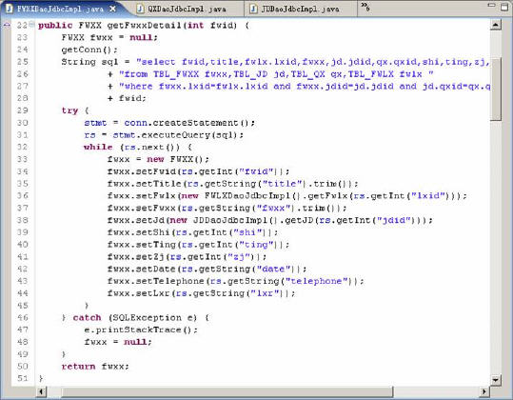
为什么使用HQL 2-1
繁复的SQL 语句
需要将查询结果以对象的形式封装
代码繁琐，容易出错

Slide 24

为什么使用HQL 2-2
使用HQL 可以避免使用JDBC 查询的一些弊端
  不需要再编写繁复的SQL 语句，针对实体类及其属性进行查询
  查询结果是直接存放在List 中的对象，不需要再次封装
  独立于数据库，对不同的数据库根据Hibernate dialect 属性的配置自动生成不同的SQL 语句执行
[select/update/delete……] from Entity [where……] [group by……] [having……] [order by……]

Slide 25
如何使用HQL 2-1
使用HQL需要四步
  得到Session
  编写HQL语句
  创建Query对象
    Query接口是HQL 查询接口。它提供了各种的查询功能
  执行查询，得到结果
设置别名（alias）
  s 是Street 的别名，通过as 关键字指定，关键字as 是可选的
from Street as s
from Street s

Slide 26
如何使用HQL 2-2
// 省略部分代码
try {
sessionFactory =
new Configuration().configure().buildSessionFactory();
session = sessionFactory.openSession();
String hql = “from Street”;
Query query = session.createQuery(hql);
List<Street> list = query.list();
for(Street street:list){
System.out.println("街道名称 " +
street.getDistrict().getName()+"区" +street.getName());
}
} catch (HibernateException e) {
e.printStackTrace();
} finally{
// 省略部分代码
}
Street 并非表名，而是实体类名，也可以写成“from cn.jbit.houserent.bean.Street”
获得Query对象
执行查询

Slide 27
where子句
//省略代码
String hql ="from Street as s where s.name='中关村大街'";
Query query = session.createQuery(hql);
List userList = query.list();
//省略代码
where 子句指定限定条件
  通过与SQL 相同的比较操作符指定条件
  如：
    ==、<>、<、>、>=、<=
    between、not between
    in、not in
    is、like
  通过and、or 等逻辑连接符组合各个逻辑表达式

Slide 28
属性查询
查询实体对象的某个属性（数据库表中的某个字段信息）
获取实体的多个属性
获取属性类型
String hql ="select u.password from User as u where u.name='admin'";
String hql ="select u.id,u.password from User as u where u.name='admin'";
//省略代码
String hql ="select u.id from User as u where user.name='admin'";
Query query = session.createQuery(hql);
List list = query.list();
Iterator it = list.iterator();
if(it.hasNext()){
System.out.println("id 的类型为 :"+ it.next().getClass());
}
//省略代码
zhangarongaccp@126.com

Slide 29
参数绑定 4-1
“?”占位符
  使用“?”作占位符，可以先设定查询参数
  通过setType()方法设置指定的参数
  必须保证每个占位符都设置了参数值
  必须依照“？”所设定顺序设定
  下标从0开始，而不是使用PreparedStatement 对象时的从1开始
//省略代码
String hql ="select u.password from User as u where u.name = ?";
Query query = session.createQuery(hql);
query.setString(0, "admin");
//省略代码

Slide 30
参数绑定 4-2
命名参数
  :name 即命名参数
  标识了一个名为“name”的查询参数
  根据此参数名进行参数值设定
  不需要依照特定的顺序
//省略代码
String hql ="select u.password from User as u where u.name= :name";
Query query = session.createQuery(hql);
query.setString("name", "admin");
//省略代码

Slide 31

参数绑定 4-3
如何以标题、价格范围、面积范围、房屋类型和街道作为条件对租房信息进行模糊查询？
查询条件有五个，而且有两个是范围
需要使用like 关键字
使用between……and……
字符串的拼接

Slide 32
参数绑定 4-4
封装参数
  动态设置查询参数
  将参数封装为一个bean
  通过Query 对象的setProperties(Object bean)实现参数的设定
封装参数的bean
HQL语句
public class QueryProperties {
private String title; //标题
private Double high_price; //价格最高值
private Double low_price; //价格最低值
private String type_id; //房屋类型编号
private String street_id; //街道编号
private Integer small_floorage; //面积最小值
private Integer big_floorage; //面积最大值
//省略setter 和getter 方法
}
StringBuffer queryString = new StringBuffer();
queryString.append("from House where ");
queryString.append("(title like :title) ");
queryString.append("and (street_id like :street_id) ");
queryString.append("and (type_id like :type_id) ");
queryString.append("and (price between :low_price and :high_price) ");
queryString.append("and(floorage between :small_floorage and :big_floorage) ");
执行查询
// 省略部分代码
Query query = session.createQuery(queryString.toString());
query.setProperties(qp);
List<House> list = query.list();
// 省略部分代码

Slide 33
聚合函数
HQL 常用聚合函数
  count( )：统计函数
  max( )和min( )：最大值和最小值函数
  avg( )和sum( )：平均值和求和函数
select count(house) from House h where h.user_id = '1010'
select max(h.price),min(h.price) from House h
select avg(h.price),sum(h.floorage) from House h where h.user_id= '1000'

Slide 34
排序
与SQL类似，HQL 通过order by 子句实现对查询结果的排序
默认情况下按升序顺序排序
排序策略（asc 升序、desc 降序）
from House house order by house.price
from House house order by house.price desc
from House house order by house.price , house.floorage

Slide 35
分组
通过group by 子句实现
并使用having 子句对group by 返回的结果集进行筛选
select sum(house.floorage) from House house group by house.street_id having sum(house.floorage) > 1000

Slide 36
分页
Query对象提供了简便的分页方法
  setFirstResult(int firstResult)方法
    设置第一条记录的位置
  setMaxResults(int maxResults)方法
    设置最大返回的记录条数
// 省略部分代码
query.setFirstResult((pageIndex-1)*pageSize);
query.setMaxResults(pageSize);
List result=query.list();

Slide 37

子查询
子查询是SQL 中非常重要的功能
HQL同样支持此机制
Hibernate 子查询必须用圆括号包围且必须出现在where 子句中
怎样查询价格大于street_id = ‘1000’的房屋的平均价格的房屋信息？
select * from House as h1 where h1.price > ( select avg(h2.price) from House h2 where h2.street_id = '1000')

Slide 38
Criteria 查询2-1
用到特定于数据库的SQL 语句，程序本身会依赖于特定的数据库
不了解SQL 语句，恐怕对使用HQL带来困难
Hibernate提供的Criteria查询
帮助我们解决了这种问题

Slide 39
Criteria查询2-2
Criteria 查询采用面向对象方式封装查询条件，又称为对象查询
对SQL 语句进行封装
采用对象的方式来组合各种查询条件
由Hibernate 自动产生SQL 查询语句
Criteria由Hibernate Session进行创建

Slide 40
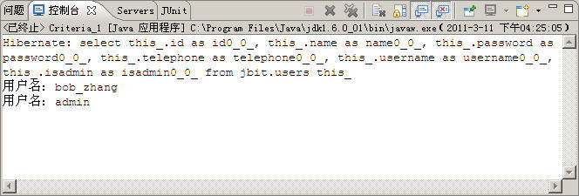
Criteria查询表达式2-1
  SessionFactory sessionFactory = new Configuration().configure()
  .buildSessionFactory();
  Session session = sessionFactory.openSession();
  Criteria criteria = session.createCriteria(User.class);
  List result = criteria.list();
  Iterator it = result.iterator();
  while (it.hasNext()) {
  User user = (User) it.next();
  System.out.println("用户名：" + user.getName());
  }
  session.close();
  sessionFactory.close();
创建Criteria对象
使用Criteria 的list()方法获得数据，list()方法返回List 实例

Slide 41
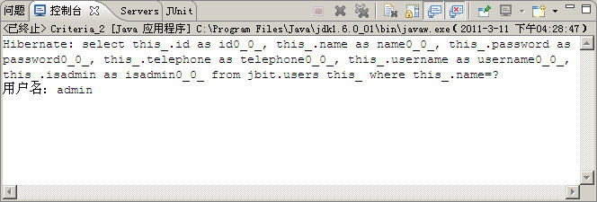
Criteria查询表达式2-2
  SessionFactory sessionFactory =
  new Configuration().configure() .buildSessionFactory();
  Session session = sessionFactory.openSession();
  Criteria criteria = session.createCriteria(User.class);
  criteria.add(Restrictions.eq("name", "bob"));
  List result = criteria.list();
  Iterator it = result.iterator();
  while (it.hasNext()) {
  User user = (User) it.next();
  System.out.println("用户名：" + user.getName());
  }
  session.close();
  sessionFactory.close();
使用add()添加查询条件
创建Criteria对象
返回条件实例
查询条件：name='admin'

Slide 42
Restrictions常用限定查询方法
方法 | 说 明
Restrictions.eq() | 对应SQL的等于（’=’）
Restrictions.allEq() | 使用Map，使用key/value进行多个相等的值的比对
Restrictions.gt() | 对应SQL的大于 (‘>’)
Restrictions.ge() | 对应SQL的大于等于 (‘>=’)
Restrictions.lt() | 对应SQL的小于 (‘<’)
Restrictions.le() | 对应SQL的小于等于 (‘<=’)
Restrictions.between() | 对应SQL的between子句
Restrictions.like() | 对应SQL的like子句
Restrictions.in() | 对应SQL的in子句
Restrictions.and() | 对应SQL的and
Restrictions.or() | 对应SQL的or
Restrictions.not() | 对应SQL的not

Slide 43
Criteria查询排序 2-1
Criteria 查询不仅能组合出SQL中where子句的功能，还可以组合出排序查询功能
使用org.hibernate.criterion.Order对结果进行排序
排序的方法为：
  asc()
  desc()

Slide 44
Criteria查询排序 2-2
  SessionFactory sessionFactory = new Configuration().configure()
  .buildSessionFactory();
  Session session = sessionFactory.openSession();
  Criteria criteria = session.createCriteria(House.class);
  criteria.addOrder(Order.desc("price"));
  List result = criteria.list();
  Iterator it = result.iterator();
  while (it.hasNext()) {
  House house = (House) it.next();
  System.out.println("标题：" + house.getTitle() + " 价格"
  + house.getPrice());
  }
  session.close();
  sessionFactory.close();
创建Criteria对象
以价格降序的方式排列
加入Order 条件

Slide 45
Criteria查询实现分页 2-1
Criteria 的setMaxResults()方法可以限定查询返回数据的行数
Criteria 的setFirstResult()设定查询返回结果的第一行数据的位置
结合以上Criteria的两个方法即可实现简单分页

Slide 46
Criteria查询实现分页 2-2
  SessionFactory sessionFactory = new Configuration().configure().buildSessionFactory();
  Session session = sessionFactory.openSession();
  Criteria criteria = session.createCriteria(House.class);
  criteria.setFirstResult(3);
  criteria.setMaxResults(2);
  List results = criteria.list();
  Iterator it = results.iterator();
  while(it.hasNext()){
  House h = (House)it.next();
  System.out.println("标题："+h.getTitle()+ " 价格："+h.getPrice());
  }
  session.close();
  sessionFactory.close();
  Hibernate: select * from ( select row_.*, rownum rownum_ from ( select this_.id as id4_3_, this_.user_id as user2_4_3_, this_.type_id as type3_4_3_, this_.street_id as street4_4_3_, this_.title as title4_3_, this_.price as price4_3_, this_.pubdate as pubdate4_3_, this_.floorage as floorage4_3_, this_.contact as contact4_3_, user2_.id as id0_0_, user2_.name as name0_0_, user2_.password as password0_0_, user2_.telephone as telephone0_0_, user2_.username as username0_0_, user2_.isadmin as isadmin0_0_, type3_.id as id3_1_, type3_.type_name as type2_3_1_, street4_.id as id2_2_, street4_.street_name as street2_2_2_, street4_.district_id as district3_2_2_ from jbit.house this_ inner join jbit.users user2_ on this_.user_id=user2_.id inner join housetype type3_ on this_.type_id=type3_.id inner join street street4_ on this_.street_id=street4_.id ) row_ where rownum <= ?) where rownum_ > ?
创建Criteria对象
设定查询返回结果的第一行数据的位置
限定查询返回数据的行数

Slide 47

Struts 2及其优势
Struts 2是一个MVC框架，以WebWork设计思想为核心，吸收了Struts 1的部分优点
Struts 2拥有更加广阔的前景，自身功能强大，还对其他框架下开发的程序提供很好的兼容性

Slide 48
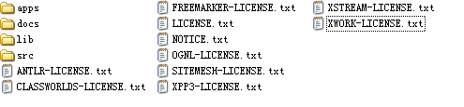
Struts 2的资源获取
Struts官方地址：http://www.apache.com
本书选取Struts 2.1.6进行讲解
Struts 2 目录结构
  apps目录：Struts2示例应用程序
  docs目录：Struts2指南、向导、API文档
  lib目录：Struts 2的发行包及其依赖包
  src目录：Struts 2项目源代码

Slide 49
Struts 2初体验
第一步：加载Struts2 类库
文件名 | 说 明
struts2-core-2.1.6.jar | Struts 2框架的核心类库
xwork-2.1.2.jar | XWork类库，Struts 2的构建基础
ognl-2.6.11.jar | Struts 2使用的一种表达式语言类库
freemarker-2.3.13.jar | Struts 2的标签模板使用类库
commons-fileupload-1.2.1.jar | Struts 2文件上传依赖包
必须加载的5个jar文件

Slide 50
Struts 2初体验
第二步：配置web.xml
<filter>
<filter-name>struts2</filter-name>
<filter-class>
org.apache.struts2.dispatcher.ng.filter.
StrutsPrepareAndExecuteFilter
</filter-class>
</filter>
<filter-mapping>
<filter-name>struts2</filter-name>
<url-pattern>/*</url-pattern>
</filter-mapping>
将全部请求定位到指定的Struts 2过滤器中

Slide 51
Struts 2初体验
第三步：开发视图层页面-helloWorld.jsp
…
<h1>Hello World</h1>
<div>
<h1>
<!-- 显示Struts Action中message属性内容 -->
${message}
</h1>
</div>
<hr />
<div>
<form action="helloWorld.action">
请输入您的姓名：
<input name="name" type="text" />
<input type="submit" value="提交" />
</form>
</div>
…

Slide 52
Struts 2初体验
第四步：开发控制层Action-HelloWorldAction
public class HelloWorldAction {
private String name = ""; // 用户输入的姓名
private String message = ""; // 向用户显示的信息
/**
* 当Struts 2处理用户请求时，在默认配置下调用的方法
*/
public String execute() {
// 根据用户输入的姓名，进行“Hello，XXXX！”的封装
this.setMessage("Hello,"+this.getName()+"！");
// 处理完毕，返回“helloWorld”
return "helloWorld";
}
… //省略setter、getter方法
}

Slide 53
Struts 2初体验
第五步：配置Struts 2配置文件（struts.xml）
第六步：部署、运行项目
<?xml version="1.0" encoding="UTF-8" ?>
<!DOCTYPE struts PUBLIC
"-//Apache Software Foundation//DTD Struts Configuration 2.0//EN"
"http://struts.apache.org/dtds/struts-2.0.dtd">
<struts>
<package name="default" namespace="/" extends="struts-default">
<action name="helloWorld"
class="cn.jbit.strutsdemo.HelloWorldAction">
<result name="helloWorld">helloWorld.jsp</result>
</action>
</package>
</struts>
与form表单的action属性值对应
与Action返回字符串对应

Slide 54
Struts 2访问Servlet API 3-1
用户登录成功后，将用户名保存在session中，供多个页面和Action使用
在Struts 2 中通过Action属性的数据绑定降低了对request的使用需求，但是对于session、application还是有使用需求的
  与Servlet API解耦的访问方式
  与Servlet API耦合的访问方式

Slide 55
Struts 2访问Servlet API 3-2
与Servlet API解耦的访问方式
  Struts 2对Servlet API进行封装，提供了三个Map对象代替request、session、application
  通过ActionContext类获取这三个Map对象
    Object get("request")
    Map getSession()
    Map getApplication()
public class LoginAction {
private static final String CURRENT_USER = "CURRENT_USER";
… //省略username、password属性及其setter和getter方法
public String execute() {
if("jbit".equals(username) && "bdqn".equals(password)) {
Map<String,Object> session = null;
session = ActionContext.getContext().getSession();
if(session.containsKey(CURRENT_USER)) {
session.remove(CURRENT_USER);
}
session.put(CURRENT_USER, username);
return "success";
} else {
return "fail";
}
}
}
获取session
将用户名存入session

Slide 56
Struts 2表单标签3-1
Struts 2提供了功能强大的标签库
需要在JSP页面导入标签库
  <%@ taglib prefix="s" uri="/struts-tags"%>”
常用表单标签
标 签 | 说 明
<s:form>…</s:form> | 表单标签
<s:textfield>…</s: textfield > | 文本输入框
<s:password>…</s: password > | 密码输入框
<s:textarea>…</s: textarea > | 文本域输入框
<s:radio>…</s: radio > | 单选按钮
<s:checkbox>…</s: checkbox > | 多选框
<s:submit /> | 提交标签
<s:reset /> | 重置标签
<s:hidden /> | 隐藏域标签
zhangarongaccp@126.com

Slide 57
Struts 2访问Servlet API 3-3
与Servlet API耦合的访问方式
  通过ServletActionContext类获取Servlet API对象
    ServletContext getServletContext()
    HttpServletResponse getResponse()
    HttpServletRequest getRequest()
    通过request.getSession()获取session对象
  通过xxx.setAttribute()和xxx.getAttribute() 功能，在不同的页面或Action中传递数据
public class LoginAction {
private static final String CURRENT_USER = "CURRENT_USER";
… //省略username、password属性及其setter和getter方法
public String execute() {
if("jbit".equals(username) && "bdqn".equals(password)) {
HttpSession session = null;
session = ServletActionContext.getRequest().getSession(); if(session.getAttribute(CURRENT_USER) != null) {
session.removeAttribute(CURRENT_USER);
}
session.setAttribute(CURRENT_USER, username);
return "success";
} else {
return "fail";
}
}
}
获取session
将用户名存入session

Slide 58
Struts 2表单标签3-2
必须导入Struts 2标签库
修改JSP页面
<%@ taglib prefix="s" uri="/struts-tags"%>
…
<s:form action="/login.action">
<div>
用户名：
<s:textfield name="username" />
</div>
<div>
密&nbsp;&nbsp;码：
<s:password name="password" />
</div>
<input type="submit" value="提交" />
</s:form>
<%@ taglib prefix="s" uri="/struts-tags"%>
…
<h1>
登录成功
</h1>
<div>
欢迎您，
<s:property value="username" />！
</div>

Slide 59
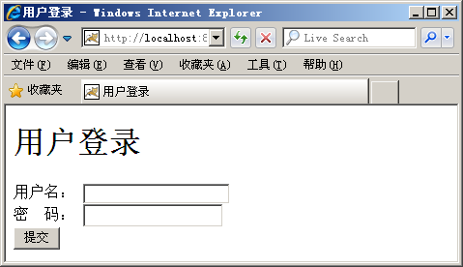
Struts 2表单标签3-3
修改struts.xml文件
更改默认主题风格
…
<struts>
<!-- 设置用户界面主题，默认值为xhtml风格 -->
<constant name="struts.ui.theme" value="simple"/>
<package name="default" namespace="/" extends="struts-default">
<action name="login" class="cn.jbit.strutsdemo.LoginAction">
<result name="success">success.jsp</result>
<result name="fail">fail.jsp</result>
</action>
</package>
</struts>

Slide 60
Struts 2 Action 5-1
Action的作用
  封装工作单元
  数据转移的场所
  返回结果字符串
public class HelloWorldAction implements Action {
private String name = "";
private String message = "";
public String execute() {
this.setMessage("Hello,"+this.getName()+"！");
return SUCCESS;
}
//...省略setter/getter方法
}

Slide 61
Struts 2 Action 5-2
/user!login.action
/user!register.action
动态方法调用
  作用：减少Action数量
  使用：actionName!methodName.action
  禁用：将属性strutsenableDynamicMethodInvocation设置为false
public class UserAction implements Action {
…
public String login() {
…
}
public String register() {
…
}
}
调用UserAction的register()方法
调用UserAction的login()方法
<action name="user" class="cn.jbit.houserent.action.UserAction">
<result name="login">/page/manage.jsp</result>
<result name="register">/page/success.jsp</result>
<result name="login_input">/page/login.jsp</result>
<result name="register_input">/page/register.jsp</result>
<result name="error">/page/error.jsp</result>
</action>

Slide 62
Struts 2 Action 5-3
public class UserAction implements Action {
…
public String login() {
…
}
public String register() {
…
}
}
/login.action
/register.action
method属性
  优点：避免动态方法调用的安全隐患
  缺陷：导致大量的Action配置
调用UserAction的register()方法
调用UserAction的login()方法
<action name="login"
class="cn.jbit.houserent.action.UserAction" method="login">
<result>/page/manage.jsp</result>
<result name="input">/page/login.jsp</result>
<result name="error">/page/error.jsp</result>
</action>
<action name="register"
class="cn.jbit.houserent.action.UserAction" method="register">
<result>/page/success.jsp</result>
<result name="input">/page/register.jsp</result>
<result name="error">/page/error.jsp</result>
</action>

Slide 63
Struts 2 Action 5-4
通配符(*)的使用
  另一种形式的动态方法调用
<action name= "*User"
class="cn.jbit.houserent.action.UserAction" method="{1}">
<result>/page/{1}_success.jsp</result>
<result name="input">/page/{1}.jsp</result>
<result name="error">/page/error.jsp</result>
</action>
method="login"
/page/login_success.jsp
/page/login.jsp
/loginUser.action
method=“register"
/page/register_success.jsp
/page/register.jsp
/registerUser.action

Slide 64
Struts 2 Action 5-5
配置默认Action
  如果没有一个Action匹配请求，默认Action将被执行
  通过<default-action-ref … />元素配置默认Action
<struts>
<default-action-ref name="defaultAction"/ >
<package name="default" extends="struts-default">
<action name="defaultAction">
<result>error.jsp</result>
</action>
</package>
</struts>
省略class属性，将使用ActionSupport类
如果请求的Action不存在，将转发到error.jsp

Slide 65
Result配置 3-1
常用结果类型
  dispatcher类型
    默认结果类型，后台使用RequestDispatcher() 转发请求
  redirect类型
    后台使用的sendRedirect()将请求重定向至指定的URL
  redirectAction类型
    主要用于重定向到Action
<action name= "login" class="cn.jbit.hrent.action.LoginAction" >
<result name="success" type="redirectAction">manage</result>
<result name="error" type="redirect">error.jsp</result>
<result name="input" type="dispatcher" >login.jsp</result>
</action>
<action name="manage" class= ="cn.jbit.hrent.action.UserAction" >
…
</action>

Slide 66
Result配置3-2
动态结果
  配置时不知道执行后的结果是哪一个，运行时才知道哪个结果作为视图显示给用户
<struts>
<package name="default" extends="struts-default">
<action name="login"
lass="cn.jbit.houserent.action.UserAction" method="login">
<result type="redirectAction">${nextDispose}</result>
<result name="error">/page/error.jsp</result>
</action>
<action name="common"
class="cn.jbit.houserent.action.CommonUserAction">
…
</action>
<action name="manage"
class="cn.jbit.houserent.action.ManagerAction">
...
</action>
</package>
</struts>
public class UserAction extends ActionSupport {
private String nextDispose;
public String login() {
...
if(user.isManager()){
nextDispose = "manager";
}else{
nextDispose = "common";
}
return SUCCESS;
}
public String getNextDispose(){
return nextDispose;
}
...
}
nextDispose要在Action中存在，并且提供其getter方法

Slide 67
Result配置3-3
全局结果
  全局结果可满足一个包中多个Action共享一个结果
全局结果位于package元素内
<struts>
<default-action-ref name="defaultAction"/ >
<package name="default" extends="struts-default">
<global-results>
<result name="error">/page/error.jsp</result>
<result name="login" type="redirect">/page/login.jsp</result>
</global-results>
<action name="login"
class="cn.jbit.houserent.action.UserAction" method="login">
<result>/page/manage.jsp</result>
<result name="input">/page/login.jsp</result>
<result name="error">/page/error.jsp</result>
</action>
…
</package>
</struts>
不需要在包内的Action中指定error Result了

Slide 68
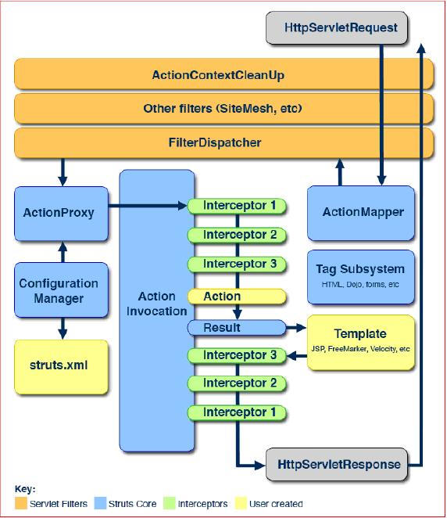
Struts 2深度架构剖析

Slide 69
Struts 2执行流程
1、客户端向Servlet容器（如Tomcat）提交一个请求
2、请求经过一系列过滤器（如ActionContextCleanUp过滤器等）
3、核心控制器被调用，询问ActionMapper来决定请求是否需要调用某个Action
4、如果ActionMapper决定需要调用某个Action，核心控制器把控制权委派给ActionProxy （备注：JSP请求无需调用Action）

Slide 70
Struts 2执行流程
5、ActionProxy通过Configuration Manager询问框架的配置文件（struts.xml），找到需调用的Action类
6、ActionProxy创建一个ActionInvocation的实例
7、 ActionInvocation负责调用Action，在此之前会依次调用所有配置的拦截器
8、Action执行完毕，ActionInvocation负责根据结果码字符串在struts.xml的配置中找到对应的返回结果
9、拦截器被再次执行
10、过滤器被再次执行

Slide 71
什么是拦截器
Struts 2大多数核心功能是通过拦截器实现的，每个拦截器完成某项功能
拦截器方法在Action执行之前或者之后执行
拦截器栈
  从结构上看，拦截器栈相当于多个拦截器的组合
  在功能上看，拦截器栈也是拦截器
拦截器与过滤器原理很相似
为Action提供附加功能时，无需修改
Action代码，使用拦截器来提供

Slide 72
Struts 2自带拦截器
Params拦截器
  负责将请求参数设置为Action属性
servletConfig拦截器
  将源于Servlet API的各种对象注入到Action
fileUpload拦截器
  对文件上传提供支持
exception拦截器
  捕获异常，并且将异常映射到用户自定义的错误页面
validation拦截器
  调用验证框架进行数据验证
workflow拦截器
  调用Action类的validate()，执行编码验证

Slide 73
Struts 2默认拦截器栈
struts-default.xml中定义一个defaultStack拦截器栈，并将其指定为默认拦截器
只要在定义包的过程中继承struts-default包，那么defaultStack将是默认的拦截器

Slide 74
配置拦截器
<package name="packName" extends="struts-default" namespace="/manage">
<interceptors>
<!-- 定义拦截器 -->
<interceptor name="interceptorName" class="interceptorClass" />
<!-- 定义拦截器栈 -->
<interceptor-stack name="interceptorStackName">
<!--指定引用的拦截器-->
<interceptor-ref name="interceptorName|interceptorStackName" />
</interceptor-stack>
</interceptors>
<!--定义默认的拦截器引用-->
<default-interceptor-ref name="interceptorName|interceptorStackName" />
<action name="actionName" class="actionClass">
<!—为Action指定拦截器引用-->
<interceptor-ref name="interceptorName|interceptorStackName" />
<!--省略其他配置-->
</action>
</package>

Slide 75
Struts 2对Ajax的支持
Struts 2对Ajax提供了很好的支持
  Struts 2.1提供了基于Dojo的Ajax标签，对Ajax操作进行了进步封装，可以更快捷容易的使用Ajax
  使用Struts 2.1的Ajax标签前必须进行如下操作
    将struts2-dojo-plugin-2.1.x.x.jar复制到WEB-INF\lib目录
    在JSP页面中导入Ajax标签
    在JSP页面中加入head标签，负责在页面上导入Dojo所需要的CSS库和JavaScript库
    <%@taglib prefix="sx" uri="/struts-dojo-tags"%>
    <sx:head />

Slide 76
Struts 2.1的Ajax标签
方法名 | 说 明
<sx:div> | 创建一个div区域，可以通过Ajax向其中加载内容，以实现局部刷新 ➢
<sx:submit> | 通过Ajax来更新某个元素的内容或提交表单
<sx:a> | 通过Ajax来更新某个元素的内容或提交表单
<sx:tabbedPanel> | 创建一个标签面板，由<s:div>来提供内容。
<sx:autocompleter> | 根据用户输入提供输入建议，或者帮助用户自动完成输入
<sx:tree> | 创建一个支持Ajax的树形组件（Widget）

Slide 77
OGNL基础
什么是OGNL
  Object Graph Navigation Language
  开源项目，取代页面中Java脚本，简化数据访问
  和EL同属于表达式语言，但功能更为强大
OGNL在Struts 2中的作用
  表达式语言
    将表单或Struts 2标签与特定的Java数据绑定起来，用来将数据移入、移出框架
  类型转换
    数据进入和流出框架，页面中数据的字符串版本和Java数据类型之间都发生转换

Slide 78



SSH框架----Spring
Rod Johnson
  SpringFramework创始人, interface21 CEO
  丰富的c/c++背景，丰富的金融行业背景
  1996年开始关注Java服务器端技术
  Servlet2.4和JDO2.0专家组成员
  2002年著写《Expoert one-on-one
J2EE设计与开发》，改变了Java世界
  技术主张：技术实用为本
  音乐学博士

Slide 79
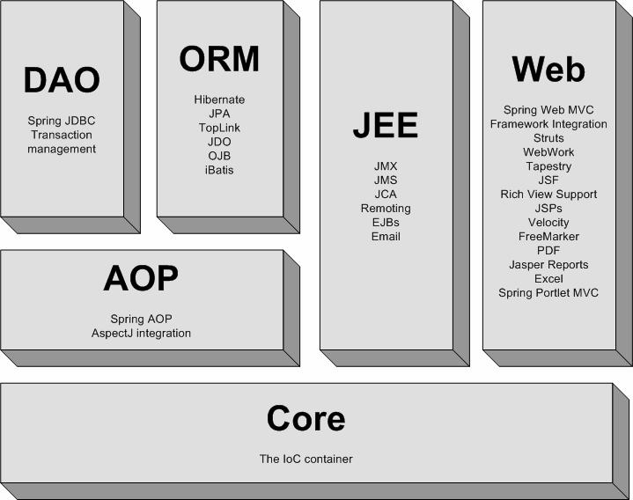
Spring的绿草丛
Spring
  轻量级框架, Java EE的春天,当前主流框架
目标
  使现有技术更加易用,推进编码最佳实践
内容
  依赖注入容器
  Web集成
  数据访问支持
    简化Hibernate编码
    声明式事务
  AOP实现

Slide 80

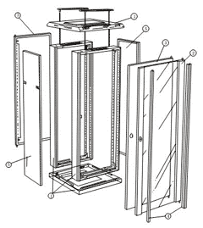


为什么使用依赖注入（DI）
“过于”复杂的软件系统
组件化的思想：分离关注点
依赖注入：强制将组件的构建和使用分开
目的：解耦合。实现每个组件块时只关注组件内部的事情
组件的使用
接口的定义
要点：明确定义组件间的接口
面向对象使系统的实现变得容易
当系统复杂到一定程度时，仅仅面向对象就不够了
运行时注入
组件的生产

Slide 81
Spring与Struts 2集成
Action Bean由谁创建？
  Struts 2 ？
  Spring ？
如何让Struts使用Spring创建的Bean？
Spring和Struts 2可以无缝集成
步骤：
  1、在web.xml中配置listener
  2、在struts.xml配置Action Bean
  3、在applicationContext.xml配置依赖

Slide 82
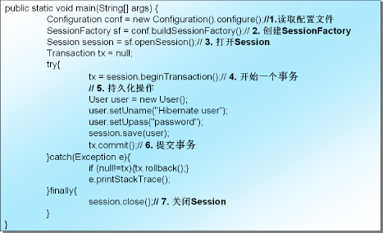
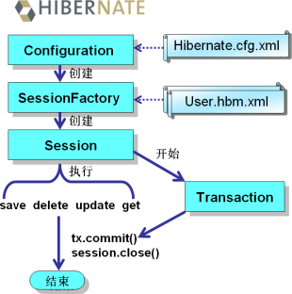
Spring可以简化Hibernate编码
使用Spring简化Hibernate编程
使现有Java EE技术更易用
Spring的目标
使用Hibernate的繁琐步骤
import org.springframework.orm.hibernate3.support.HibernateDaoSupport;
public class FwxxDAOHibImpl extends HibernateDaoSupport
implements FwxxDAO{
public void add(FWXX fwxx) {
super.getHibernateTemplate().add(fwxx);
}
// ... 其他持久化方法的实现
}
使用Spring对Hibernate支持

Slide 83
使用HibernateDaoSupport基类
步骤：
  1、DAO实现类继承自HibernateDaoSupport
  2、使用HibernatTemplate实现增删改查
  3、在Spring中配置：
  4、调试运行
分析：
  sessionFactory如何获取Hibernate
  配置、映射信息的？
  UserDaoHibImpl中没有setter方法，
  如何实现注入的？
sessionFactory
hibernateTemplate
userDAO
userService
loginAction

Slide 84
神奇的声明式事务2-1
两个持久化操作必须同时成功或同时失败，如何保证？
  事务：
如何在添加报销单明细的代码中控制事务？
  可以采用Hibernate控制事务
  事务应该在业务逻辑层控制
数据库应用中完成单一逻辑功能的操作集合，是一个既具有原子性又具一致性的单元
代码繁琐，且破坏分层

Slide 85
神奇的声明式事务2-2
什么是声明式事务
  以方法为单元，进行事务控制
  抛出异常，事务回滚

Slide 86
配置声明式事务
配置思路
  核心：对哪些方法，采取什么样的事务策略
配置步骤
  导入命名空间
  配置事务管理器，
  将SessionFactory注入
  配置事务通知；
  配置切面
  织入
sessionFactory
事务管理器
txManager
事务通知
txAdvice
切面
serviceMethod
通知者（advisor）

Slide 87
Spring自动装配2-1
什么是自动装配
  Spring可以自动根据属性类型、名称等进行注入
如何使用自动装配
  autowire属性可以设置为no、byType或byName
  采用byType方式，当Spring无法决定注入哪个Bean的时候，将报错

Slide 88
Spring自动装配2-2
采用byName方式，将根据属性名称在Spring Bean Factory中找，找到即自动注入，否则，什么都不做
在<beans>上设置default-autowire属性
  问题：每个Bean都需要设置autowire属性，较繁琐
  分析：<beans>上设置default-autowire属性，常用属性值包括no、byType或byName ，影响全局
  <bean>节点上自动装载的设置可以覆盖全局设置

Slide 89
拆分配置文件-拆分策略
为什么需要拆分配置文件
  项目规模变大，配制文件可读性、可维护性差
  团队开发时，多人修改同一配置文件，易发生冲突
拆分策略
  公用配置+每个系统模块一个单独配置文件（包含dao、service、action）
  公用配置+DAO Bean配置+业务逻辑Bean配置+Action Bean配置
两种策略各有特色，适用于不同场合

Slide 90
拆分配置文件—拆分方法
拆分配置文件两种方法
  配制Spring集成时：配制ContextLoadListener的contextConfigLocation属性，配置多个配置文件用，逗号隔开；或者使用通配符
  使用<import resource="x.xml"/>方式

